Slide 1


UNIVERSIDAD AUTÓNOMA DEL ESTADO DE HIDALGO
ESCUELA SUPERIOR DE ZIMAPÁN
Licenciatura en Derecho
Inglés VI
L.E.L.I. Paulina Trujillo Castillo
Enero – Junio 2016

Slide 2
Resumen (abstract):
Ésta presentación muestra el uso, la forma y algunos ejemplos del segundo condicional.
(This presentation shows the use, form and some examples about second conditional.)
Palabras claves en idioma (keywords):
Conditional, if, past simple, verb, main clause.

Slide 3
Objetivo general:
El alumno podrá entender y compartir información acerca de experiencias, eventos pasados que continúan en el presente, hablar acerca de sentimientos personales así como también el expresar acuerdo y/o desacuerdo con el propósito de mantener una interacción social de sucesos pasados en relación con el presente.

Slide 4
Nombre de la unidad:
1. Life isn’t perfect
Objetivo de la unidad:
Al término de la unidad, el alumno será capaz de hablar acerca de situaciones hipotéticas, de comprender modismos y de hacer invitaciones.

Slide 5
Tema:
1. 2. 2. Infinitivos y gerundios.
Introducción:
We use the second conditional to talk about hypothetical situations which are ooposite to reality.

Slide 6
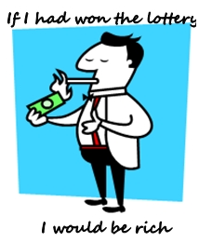
Desarrollo del tema:
Second conditional talks about a very improbable situation.

Slide 7
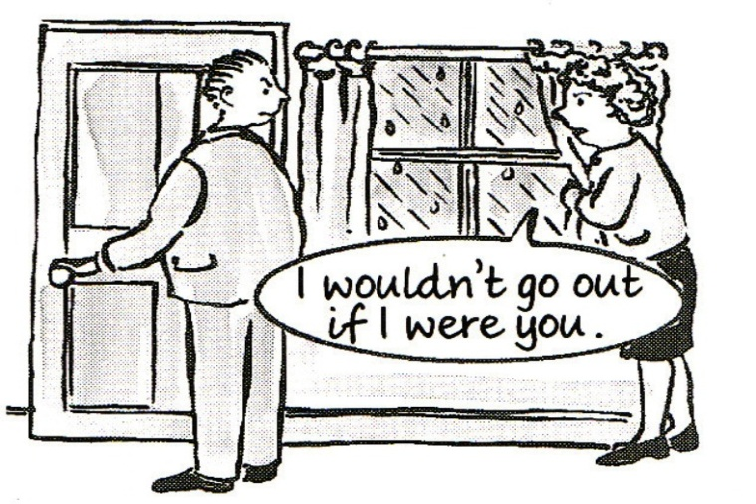
Let’s watch more examples…
But she is not him…

Slide 8

But he is big…

Slide 9

But I haven’t that amout of money… ☹

Slide 10
Form
If + past simple | Modal verb
If I were rich, | I’d buy a house.
TIP!
As a modal verb, we can use WOULD (most of the time), COULD or MIGHT.

Slide 11

Tip!
The if clause can be first or second in the sentence. If it comes first, we use a comma after it.
If she studied more, she’d have better grades.
=
She’d have better grades if she studied more.

Slide 12
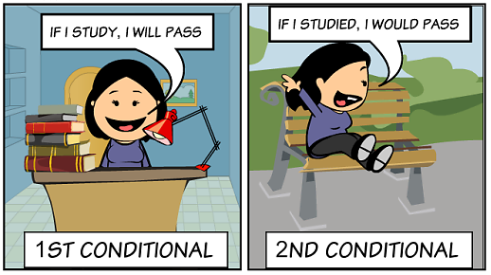
Conclusions:
Second conditional talks about very improbable situations, unlike first conditional which talks about real situations.

Slide 13
Bibliografía sugerida para el tema:
Redston, C. Cunningham, G. (2005). Face2Face Elementary Student’s Book. Cambridge, London. Cambridge University Press.
Redston, C. Cunningham, G. (2005). Face2Face Pre-Intermediate Student’s Book. Cambridge, London. Cambridge University Press.

